Slide 1
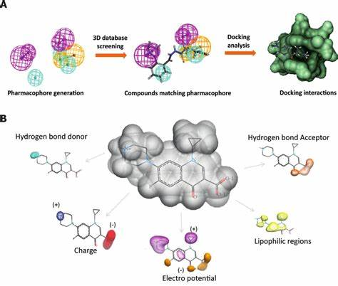
Pharmacophore Screening
Naf Guo
Shanmugam, Gnanendra , and J. Jeon . "Computer-Aided Drug Discovery in Plant Pathology." Plant Pathology Journal 33.6(2017):529-542.

Slide 2
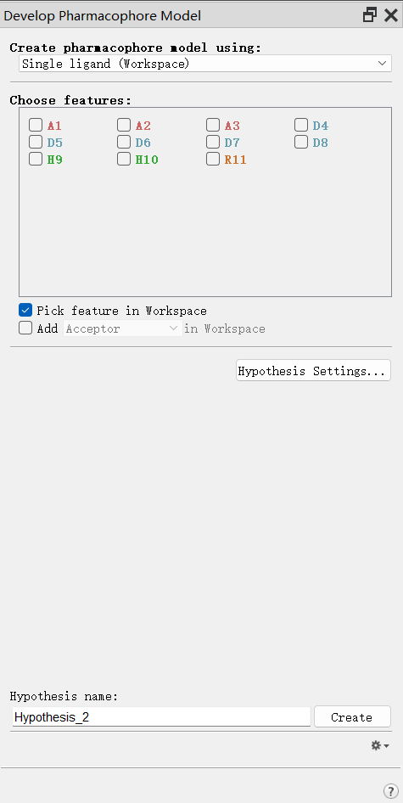
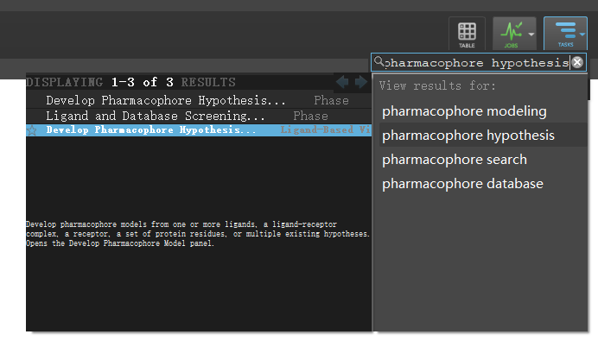
Develop Pharmacophore Hypothesis

Slide 3
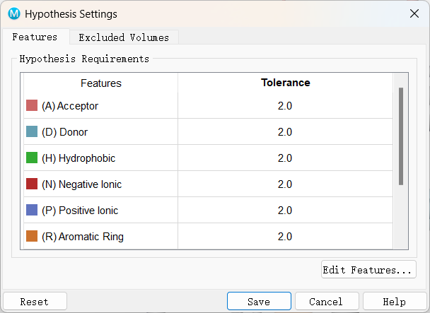
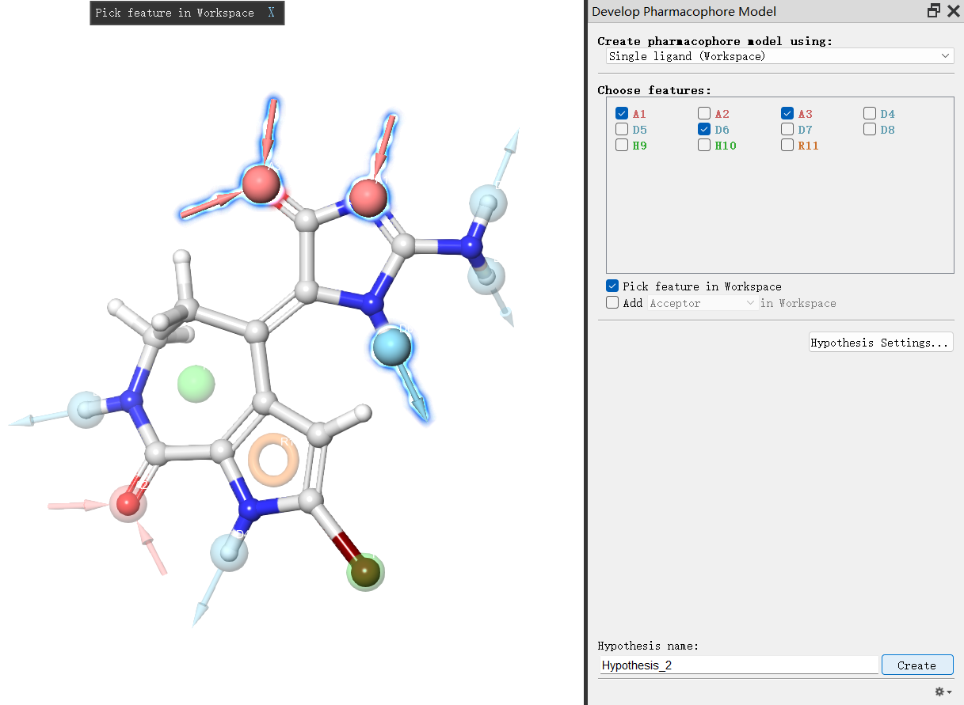
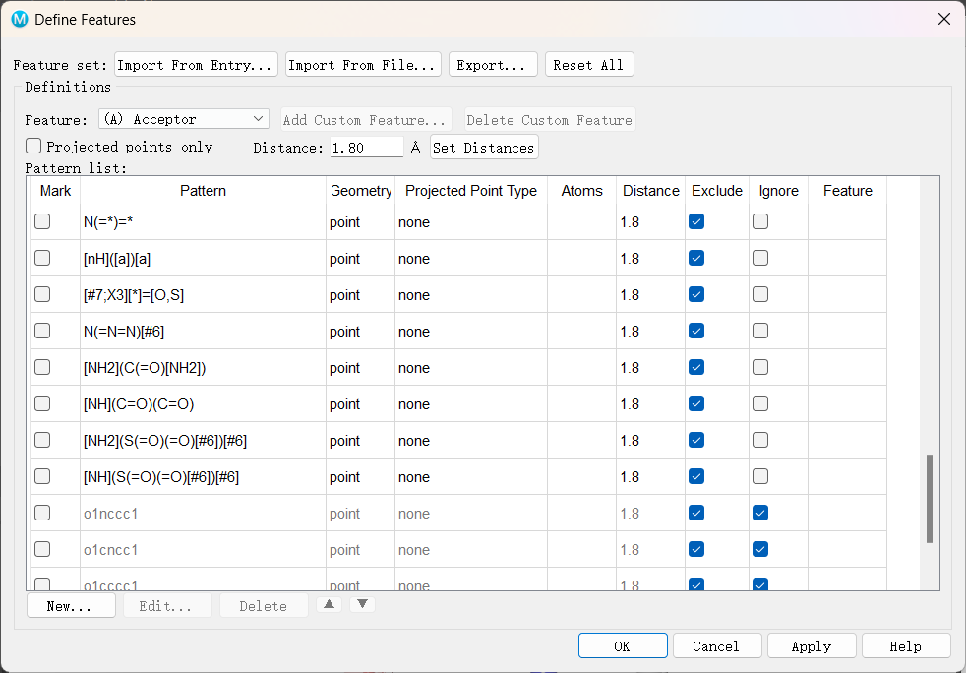
根据需求选择分子药效团特征

Slide 4
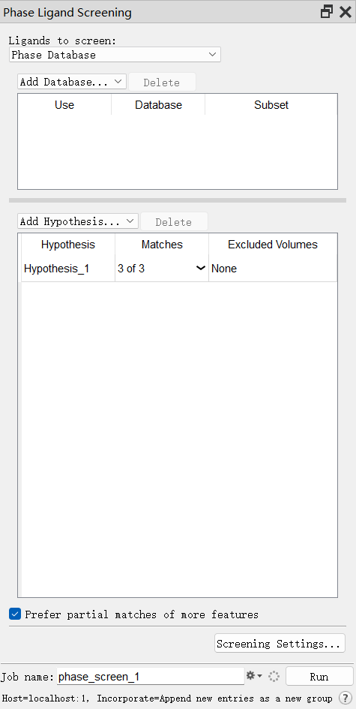
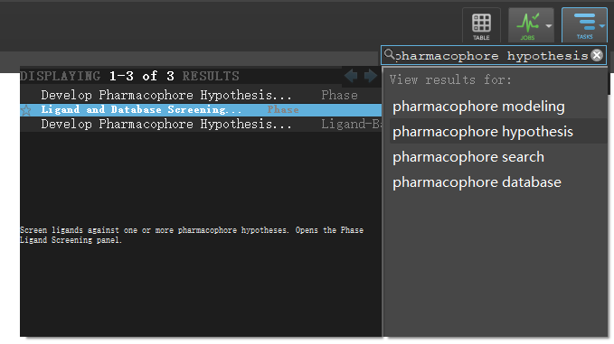
基于药效团假设进行筛选

Slide 5

基于药效团假设进行筛选
选择分子库
在获得药效团筛选的结果后，建议还是再做一次对接后挑选分子
选择刚才生成的药效团假设
选择资源，修改作业名，提交作业

